Slide 1
Kaip rūšiuoti atliekas?
Priemonės paskirtis:
Gebėti pasirinkti tinkamas priemones aplinkai tvarkyti. Įtvirtinti gebėjimą tinkamai rūšiuoti atliekas ir suprasti rūšiavimo svarbą.
Išskirti kasdienėje aplinkoje esančius taršos šaltinius. Pateikiant pavyzdžių paaiškinti buitinių atliekų antrinį panaudojimą.
Gebėti tvarkyti ir prižiūrėti savo gyvenamąją aplinką.

Slide 2
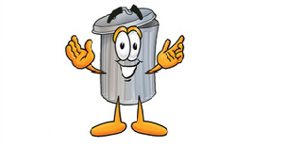
Sveiki!
Aš esu Šiukšlius.
Anksčiau mėgau šiukšles mėtyti po kojom, visur teršti ir nieko blogo nemačiau. Bet vieną dieną šalia manęs užaugo didelis šiukšlių kalnas ir pradėjo labai smirdėti.
Dabar labai norėčiau, bet nebegaliu iš tų šiukšlių išsivaduoti. Ir visai nežinau, kur jas padėti. Ar padėsite? išsiaiškint?

Slide 3
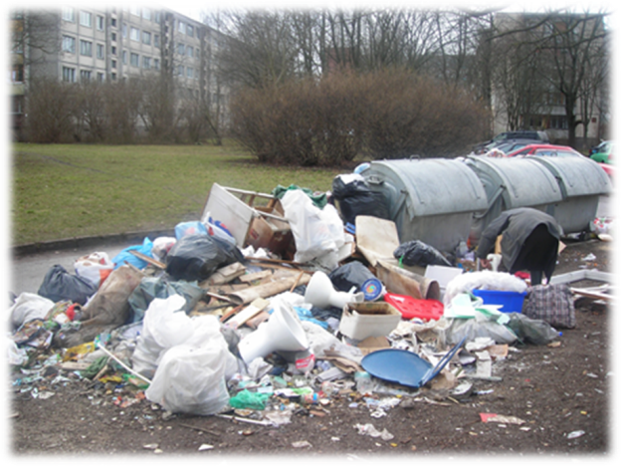
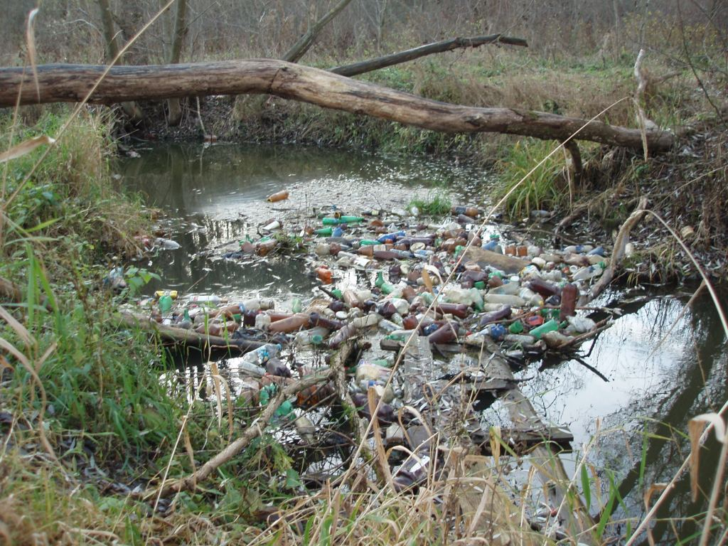

Kur mane, Šiukšlių, jūs galėtumėte sutikti?
Kieme
Miške
Vandenyje
Visur
Namuose, mokykloje
Notes:
3

Slide 4
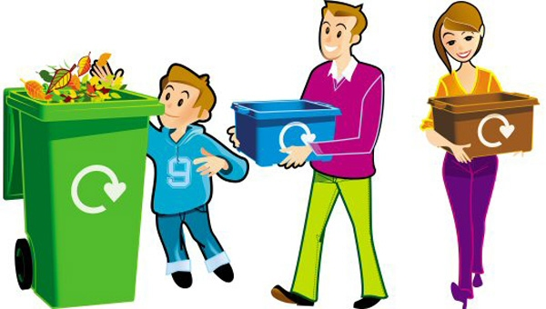
Kam reikalingi skirtingų spalvų konteineriai?
Šiukšlių rūšiavimui
Miesto papuošimui
Atliekų rūšiavimui
Miesto papuošimui

Slide 5
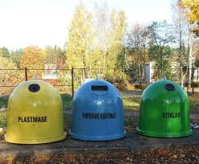
Kodėl reikia rūšiuoti šiukšles?
Nes šalia mūsų namų stovi spalvoti konteineriai.
Šiukšlės gali būti perdirbamos ir naudojamos antrą kartą.
Nes jos bus išvežamos į skirtingus sąvartynus.

Slide 6
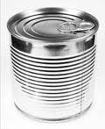
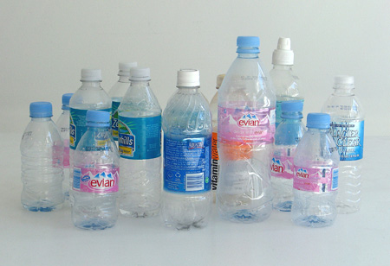
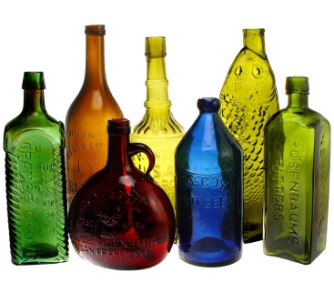
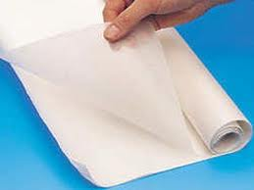
Aš girdėjau, kad...
Lietuvoje į sąvartynus kasmet išvežama maždaug
3 mln. tonų įvairių atliekų.
Sąvartyne atliekos išlieka nesuirusios:
  Popierius
  2 metus
Konservų
dėžutės
90 metų
  Plastiko
  pakuotės
  200 metų
  Stiklainiai, buteliai
  900 metų

Slide 7
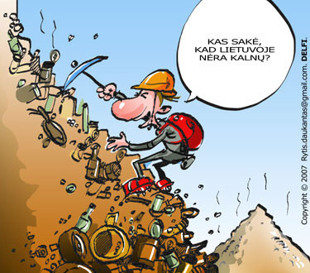
Kiek šiukšlių per metus išvežama į sąvartynus?
3 mln. tonų
3 mln. kg
3 tonos

Slide 8
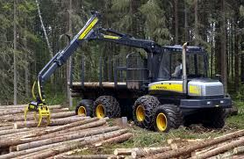
Man pasakojo, kad...
1 tona popieriaus - 17 nukirstų medžių.
Kasmet pasaulyje iškertama virš 1 mln. medžių tik dėl popieriaus gamybos.

Slide 9
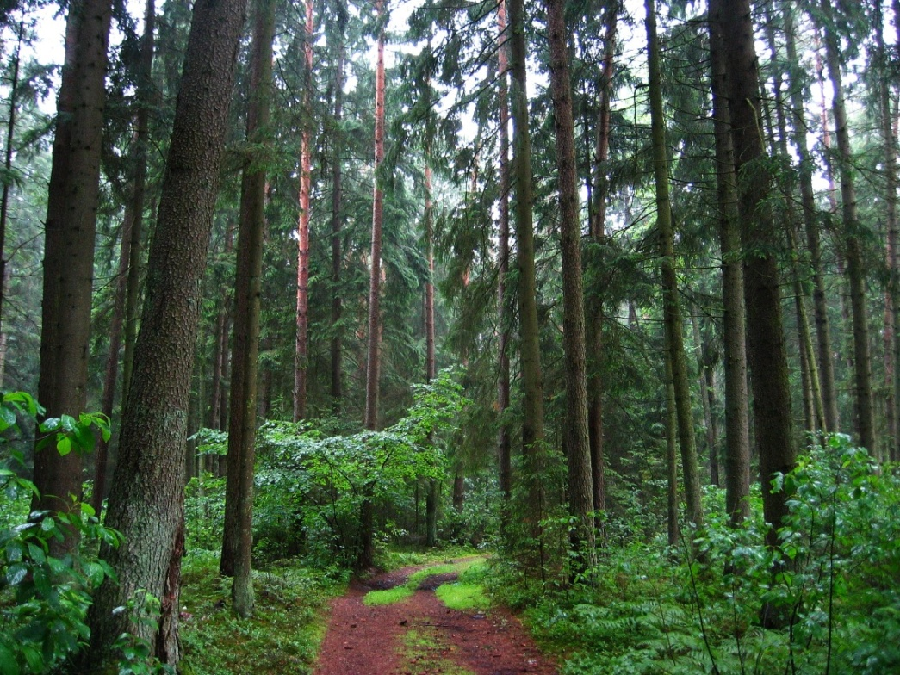
Kiek medžių išsaugo kiekvieno perdirbto popieriaus tona?
170 medžių
7 medžius
17 medžių

Slide 10
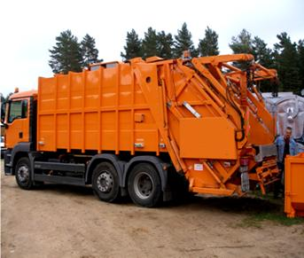
Išrūšiuotos šiukšlės patenka į:
Į bendrą sąvartyną
Į atliekų perdirbimo gamyklas

Slide 11

Kurias šiukšles aš galiu mesti į popieriaus konteinerį?
Pakavimo popierių
Lankstinukus, skrajutes, rašomąjį popierių
Knygas, žurnalus, laikraščius ir kt. spaudinius
Kartoną, kartonines dėžes
Visi atsakymai teisingi
Notes:
11

Slide 12
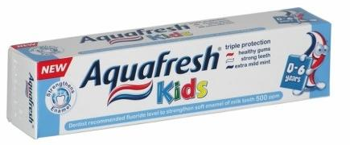
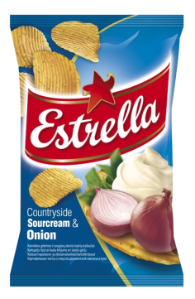
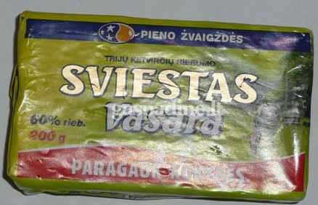
Ar galiu mesti popierių su celofanu?
Taip
Ne

Slide 13
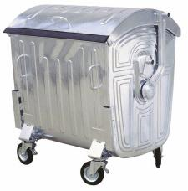
Kur galiu mesti panaudotas minkštojo popieriaus gaminius - servetėles, popierines nosinaites ir rankšluosčius, nuplėštus senus tapetus?
Notes:
13

Slide 14
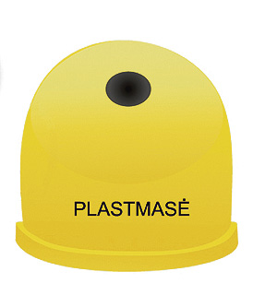
Ko negaliu mesti į plastmasės konteinerį?
Konservų dėžučių
Išplautų plastikinių pakuočių
Plastikinių maišelių ir plėvelių
Tetra pak pakuočių (nuo pieno, sulčių)
Cheminių medžiagų plastikinių pakuočių
Notes:
14

Slide 15
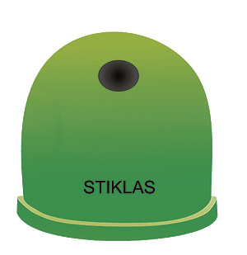
Ko negalima mesti į stiklui skirtą konteinerį?
Stiklinių butelių
Įvairių kitų stiklinių indų
Elektros lempučių
Įvairaus stiklo duženų
Notes:
15

Slide 16
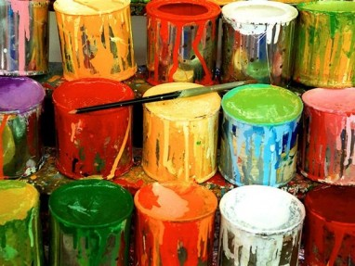
Ar galiu mesti nešvarią, neišplautą tarą?
Taip
Ne

Slide 17
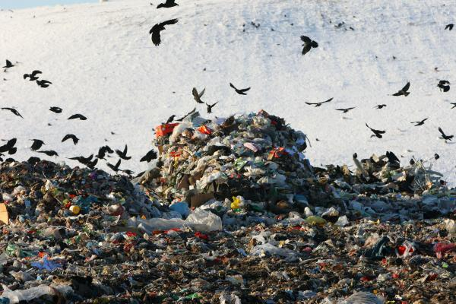
Jau žinau! Jeigu rūšiuosiu šiukšles:
Saugosiu gamtą
Sumažinsiu atliekų kiekį sąvartyne
Abu atsakymai teisingi

Slide 18
Ir dar supratau!
Labai svarbu atliekas rūšiuoti ir tai daryti geriausia ten, kur atliekos susidaro – namuose. Tai labai paprasta, tereikia įvairias atliekas išskirstyti į atitinkamus konteinerius: popieriui, plastmasei, stiklui ir buitinėms atliekoms.

Slide 19
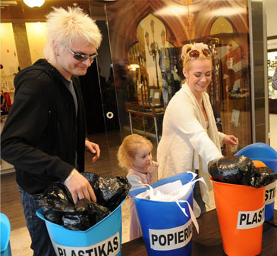
Kur atliekas lengviausia rūšiuoti?
Iš karto namuose
Lauke
Prie konteinerių

Slide 20
Popierius, stiklas ir plastmasė – tai...
Antrinės žaliavos, kurias tinkamai išrūšiavus, galima perdirbti ir panaudoti antrą kartą.
Atliekos, kurių negalima perdirbti.

Slide 21
Papildoma medžiaga apie rūšiavimą
http://www.youtube.com/watch?v=fS2fO9xIqes&feature=related
http://www.youtube.com/watch?v=BQoEV-dBFuc&feature=relmfu
http://www.youtube.com/watch?v=aKw93vPqi14&feature=relmfu
http://www.youtube.com/watch?v=EtvQJzFeAaM&feature=related

Slide 22
Informacijos ir paveikslėlių šaltiniai
http://www.lkas.lt/sistema/data/upimages/image/balandzio%2013%20zinios/Vyzuona_siuksles.JPG
http://blog.lrytas.lt/ekologija/files/2008/10/zirmunu-75-1.jpg
http://pasakos.org/siukslius.html
http://i3.alfi.lt/42/48/18.jpg
http://images.otto.de/asset/mmo/formatz/2950782.jpg
http://www.15min.lt/naujiena/aktualu/lietuva/teisme-paaiskes-siuksliu-rinkliavos-teisetumas-56-88738
http://alkas.lt/wp-content/uploads/2011/10/DSC_1156-2-resize.jpg
http://www.ekotaskas.lt/ekotaskas/m/m_images/wfiles/i5ks9f112.jpg
http://www.alioraseiniai.lt/wp-content/uploads/2011/10/masina_px600.jpg
http://www.ekodiena.lt/wp-content/plugins/autothumb/image.php?src=/wp-content/uploads/2010/11/seima.jpg&aoe=1&q=100&w=600&h=340&hash=9aa6825df39bc505905213284831398f
http://www.zvejone.lt/atliekos/images/gallery/Image/rusiavimas/stiklas.jpg
http://edu.glogster.com/media/13/37/77/84/37778457.jpg
http://www.ekoidejos.lt/files/Main/Baneriai/_78185704.jpg
http://www.statybajums.lt/temos/valymas-komunalines-paslaugos/atlieku-rusiavimas
http://www.zvejone.lt/atliekos/images/rusiavimas.jpg
http://www.ve.lt/uploads/img/catalog/1/siuksliu-rusiavimo-nauda---finansiskai-neapciuopiama2.jpg
http://photos-g.ak.fbcdn.net/hphotos-ak-ash3/168398_189979737688139_5888626_a.jpg
http://i4.alfi.lt/11252/21/63.jpg
http://jonava.info/wp-content/uploads/2011/03/gripas2.jpg
http://aplinka.vilnius.lt/vaikams_ir_paugliams.html
http://www.aratc.lt/data/users/admin/Image/konteinerius_plasmases.jpg
http://vip.ventspils.lv/Lapa/PROJ/Rietumlatvija_un_rietumlietuva/PDF_LT/1_Atliekos.pdf
http://www.siauliai-r.sav.lt/index.php?-148071249
http://www.tratc.lt/atlieku-rusiavimas
http://www.knypava.lt/wp-content/uploads/2012/04/%C5%A0iuk%C5%A1l%C4%97s.jpg
http://www.sodospalvos.lt/Naujienos-84
http://www.psa.lt/atliekutvarkymas.php?psl=antrines

